Slide 2
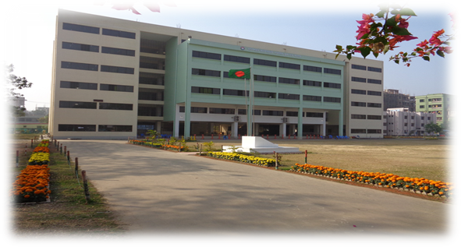
মো. জিয়াউল ইসলাম চৌধুরী
সিনিয়র শিক্ষক, গণিত ও হিসাব সমন্বয়কারী,
হালিশহর ক্যান্টনমেন্ট পাবলিক স্কুল এন্ড কলেজ
ইমেল: ziaulislamchy00@gmail.com,
ফেইজবুক: Ziaul Islam Chowdhury,
ইউটিউব চ্যানেল: Daffodil Mathematica.
ফোন: 01988-300515,

Slide 3
বাস্তব সমস্যা সমাধানে সহসমীকরণ:
শ্রেণি: নবম
অভিজ্ঞতা: 05
সময়: 50মিনিট
তারিখ:

Slide 4
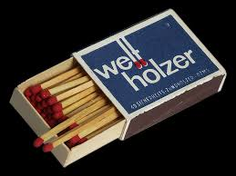
নিচের প্রশ্নগুলো দেখি ও উত্তর করি:
1। দিয়াশলাইয়ের 20টি কাঠি দিয়ে কয়টি বর্গ তৈরী করা যাবে?
উত্তর মিলিয়ে দেখি:
সমীকরণ =
4x = 20
x = 5
20টি কাঠি

Slide 5
নিচের প্রশ্নগুলো দেখি ও উত্তর করি:
2। লিলি ও তার ভাইয়ের বয়সের অনুপাত 3:4 , দু্ইজনের মোট বয়স 21 বছর হলে লিলির বয়স কত?
উত্তর মিলিয়ে দেখি:
সমীকরণ =
3x+4x = 21
বা, 7x = 21
বা, x = 3
অনুপাত=
3x : 4x = 21
লিলির বয়স, 3x = 9 বছর

Slide 6
আজকের আলোচনা:
সেশন: 01
দুই চলক বিশিষ্ট সরল সহসমীকরণ গঠন ও সমাধান:

Slide 7
*
এ আলোচনা শেষে শিক্ষার্থীরা জানতে পারবে------
ক) সমীকরণ গঠন করতে পারবে;
1
2
খ) সমীকরণের সমাধান যোগ্যতা ব্যাখ্যা করতে পারবে;
3
গ) সমীকরণের সমাধান আছে কিনা তা নির্ণয় করতে পারবে।

Slide 8
সেতু দোকান থেকে 18 টাকায় দুটি ইরেজার ও একটি পেন্সিল ক্রয় করে। কোনটির মূল্য কত
দোকানদার তাকে বলেনি।
আমরা কোনটির মূল্য কত হতে পারে দেখি।
সমীকরণ: যদি ইরেজারের মূল্য x এবং পেন্সিলের মূল্য y ধরলে আমরা পাই,
2x+y = 18
x এর মান | y এর মান | বামপক্ষ 2x+y এর মান | ডানপক্ষ
1 | 16 | (2$×$1)+16 | 18
2 | 14 | (2$×2$)+16 | 18
3 | 12 | (2$×3$)+16 | 18
4 | 10 | (2$×4$)+16 | 18
------------------ | ------------------ | ------------------ | 18

Slide 9
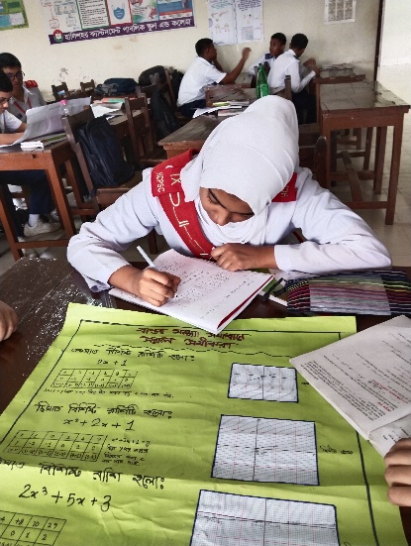
একক কাজ:
2x+5y = -14
সমীকরণটির একটি সমাধান নির্ণয় কর।

Slide 10
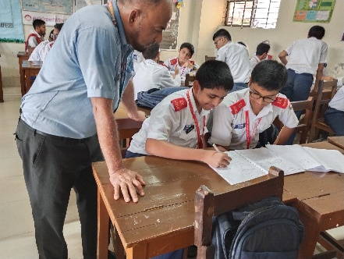
জোড়ায় কাজ:
x+2y = 24
সমীকরণটির 4টি সমাধান নির্ণয় করি:
x এর মান | y এর মান | বামপক্ষ x+2y এর মান | ডানপক্ষ
1 | 11.5 | 1+2(11.5) | 24
2 | 11 | 2+2(11) | 24
3 | 10.5 | 3+2(10.5) | 24
4 | 10 | 4+2(10) | 24
------------------ | ------------------ | ------------------ | 24

Slide 11
গ্রাফের সাহায্যে সমাধান নির্ণয়:
x+2y = 24 এবং 2x+y = 18
সমীকরণদুটির সমাধান গ্রাফের সাহায্যে নির্ণয় করি:

Slide 12
y
Y অক্ষে 1 বর্গ= 1 একক ধরে
20
x অক্ষে 5 বর্গ= 1 একক ধরে
1,16
15
2,14
3,12
1,1.5
2,11
3,10.5
4,10
10
5
ঊভয় সমীকরণের ছেদ বিন্দুর স্থানাঙ্ক= (4,10)
x
0,0
2
3
4
5
1

Slide 13
গ্রাফের সাহায্যে সমাধান নির্ণয়:
x+2y = 24 এবং 2x+y = 18
সমীকরণদুটির লেখচিত্র যে বিন্দুতে মিলিত হয়েছে, সেটিই হলো সমীকরণ দুটির সমাধান।

Slide 14
জানা আছে ?
সরল সমীকরণ:
কোনো সমীকরণের চলকের সর্বোচ্চ ঘাত 1 হলে সমীকরণটিকে সরল সমীকরণ বলে।
যেমন: x-y = 2 এবং x+y = 8 দুটি সরল সমীকরণ। এবং xy+x+y = 8 সমীকরণটি সরল
সমীকরণ নয়। কারণ xy এর ঘাত 1+1= 2।
সহসমীকরণ:
একাধিক সমীকরণের সবগুলো চলক অভিন্ন হলে তাদেরকে পরষ্পরের সহসমীকরণ বলে।
যেমন: x+y = 3 , x-y = 1 সহসমীকরণ
এবং 3x+3y+4z = 5, x+2y+3z = 10, x+y-z=7 সহসমীকরণ নয়।
সরল সহসমীকরণ:
সহসমীকরণের প্রতিটি সমীকরণেই চলকগুলোর সবোচ্চ ঘাত 1 হলে উক্ত সমীকরণগুলোকে
পরষ্পরের সরল সহসমীকরণ বলে।
যেমন: x-y = -2, 2x+3y = 5 সরল সহসমীকরণ ।

Slide 15
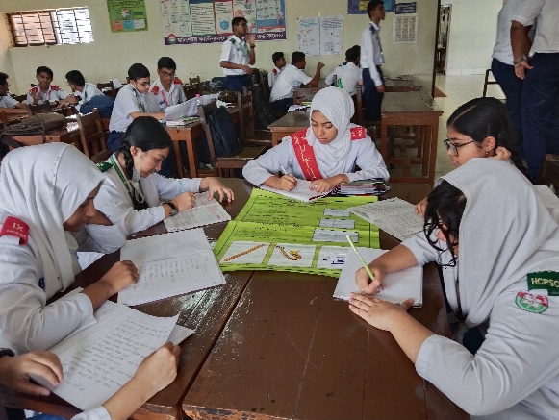
দলগত কাজ:
2x+3y = 28 এবং 4x+6y = 56
সমীকরণদুটির সমাধান নির্ণয় কর।

Slide 16
মূল্যায়ন ও ফিডব্যাক:

Slide 17
Home work:
2x+3y = 28 এবং 4x+6y = 56
সমীকরণদুটির সমাধান নির্ণয় কর।
( যাদের সমাধান হয় নি)

Slide 18
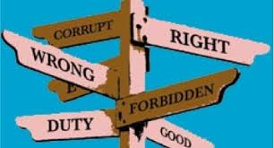
Today’s Moral tips:

Slide 19
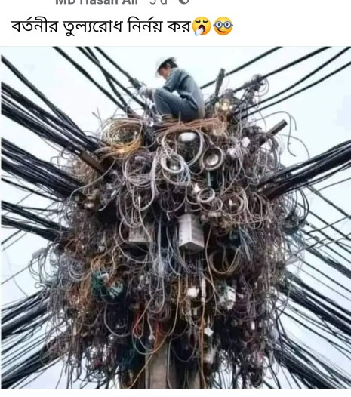
Today’s funs :

